Slide 1
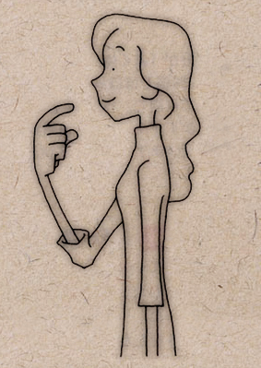
わたしも
Genki textbook Unit 2
Me too

Slide 2
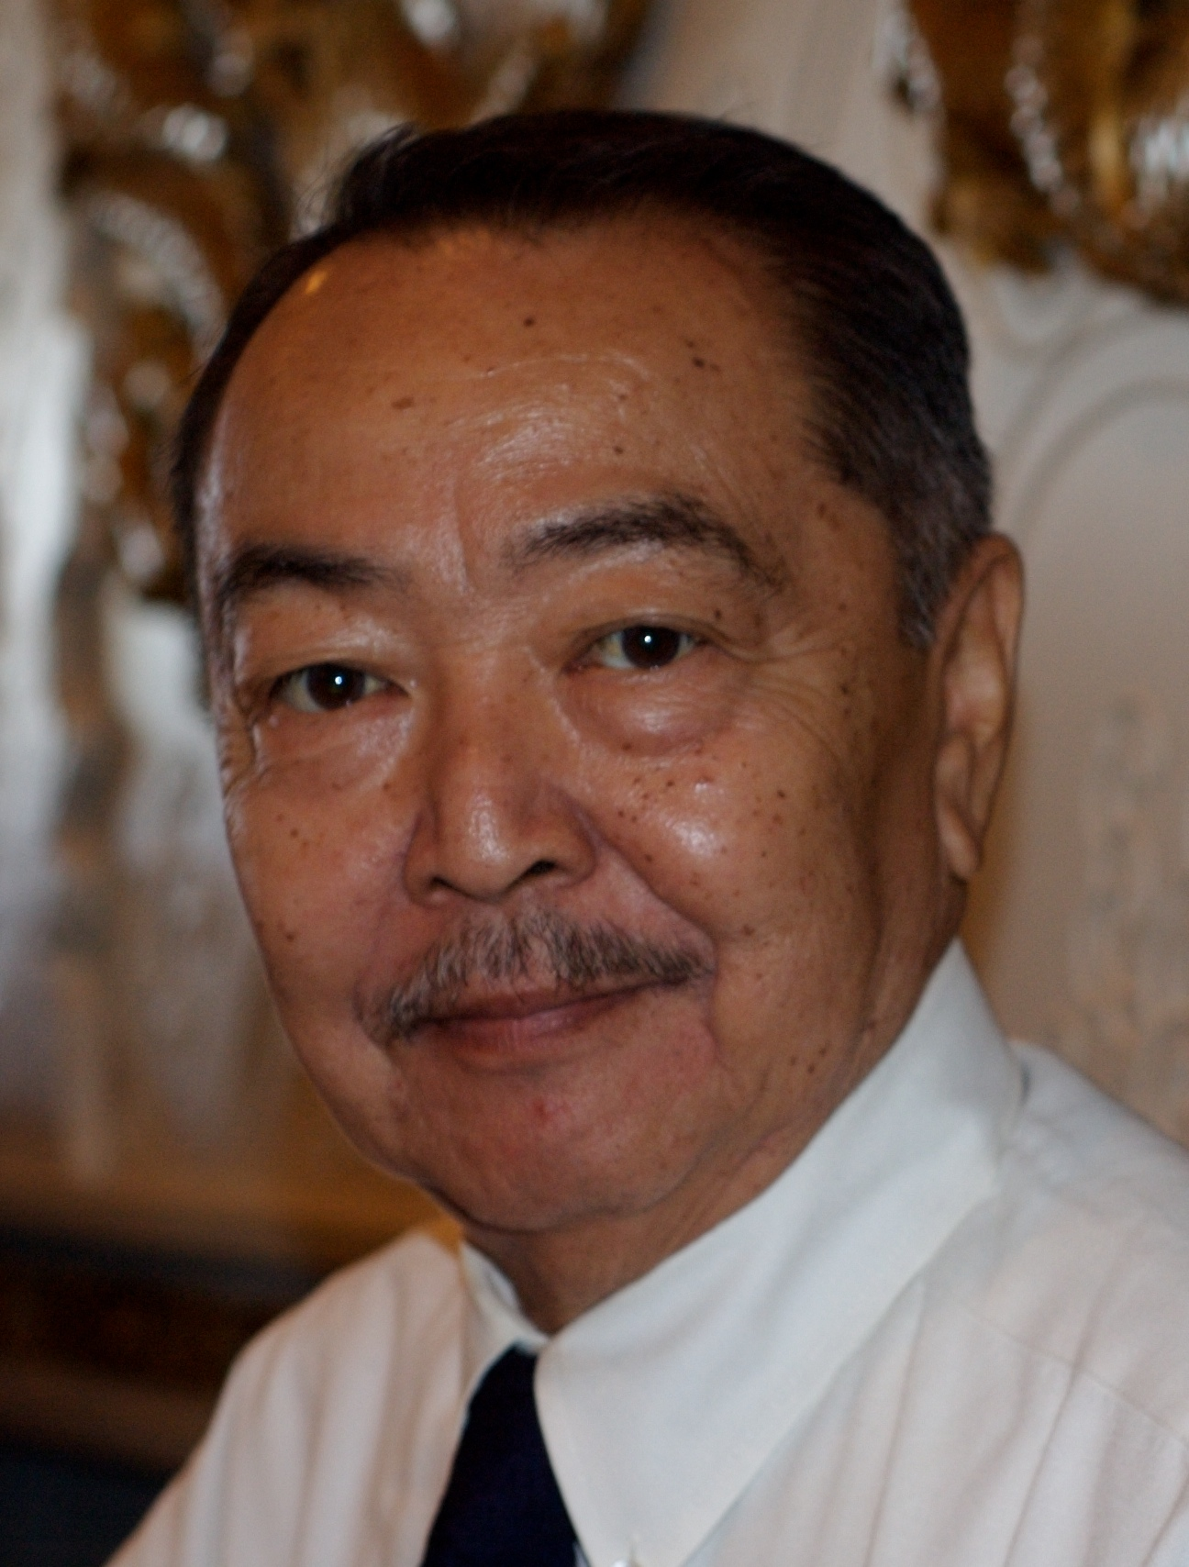
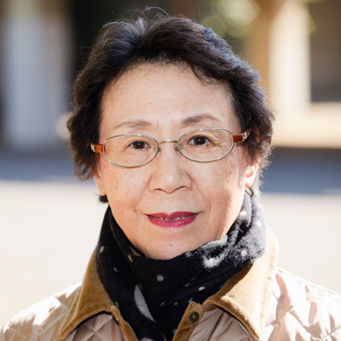
Otōsan wa nihonjin desu. おとうさんは にほんじんです。 Okaasan mo nihonjin desu. おとうさんも にほんじんです。

Slide 3
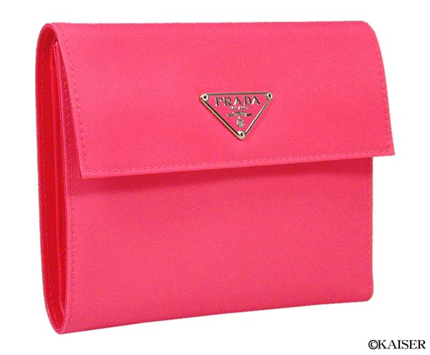
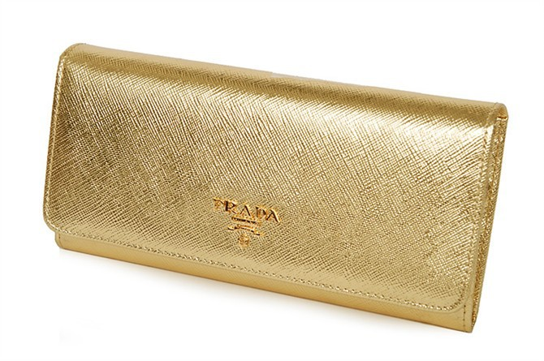
Kore wa ichi-man go-sen en desu. これは 一万五千円 です。 Kore mo ichi-man go-sen en desu. これも 一万五千円 です。
15000円
15000円

Slide 4
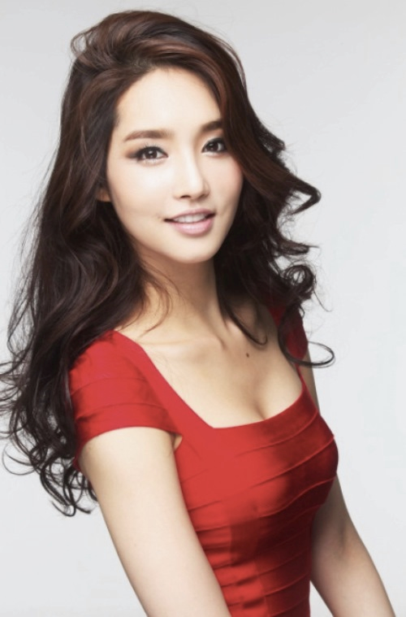
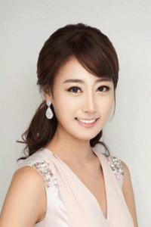
Minori san wa ni juu san sai desu. みのりさんは ２３さい です。 Mayumi san mo ni juu san sai desu. まゆみさんも 23さい です。
みのりさん
23さい
まゆみさん
23さい

Slide 5
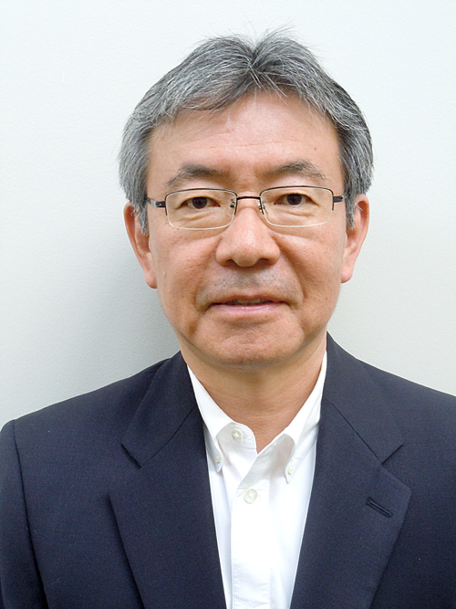
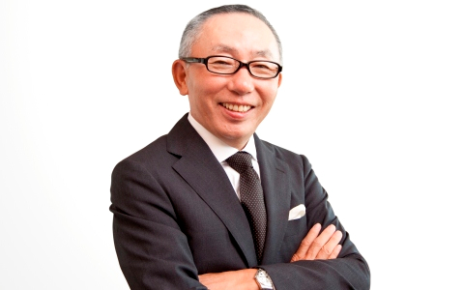
Takahashi san wa kaishain desu. たかはしさんは かいしゃいん です。 Nakamura san mo kaishain desu. なかむらさんも かいしゃいん です。
たかはしさん
なかむらさん

Slide 6
じゃない
Genki textbook Unit 2
Not

Slide 7
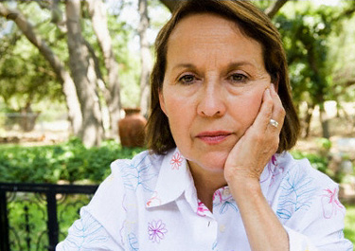
Otōsan wa nihonjin desu. おとうさんは にほんじんです。 Okaasan wa nihonjin ja nai desu. おとうさんは にほんじんじゃない です。

Slide 8
Kore wa ichi-man go-sen en desu. これは 一万五千円 です。 Kore wa ichi-man go-sen en ja nai desu. これは 一万五千円じゃない です。
15000円
5000円

Slide 9
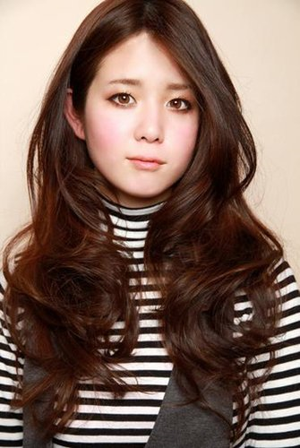
Minori san wa ni juu san sai desu. みのりさんは ２３さい です。 Mayumi san wa ni juu san sai ja nai desu. まゆみさんは 23さいじゃない です。
みのりさん
23さい
りよこさん
21さい

Slide 10
Takahashi san wa kaishain desu. たかはしさんは かいしゃいん です。 John san wa kaishain ja nai desu. ジョンさんは かいしゃいんじゃない です。
たかはしさん
ジョンさん

Slide 11
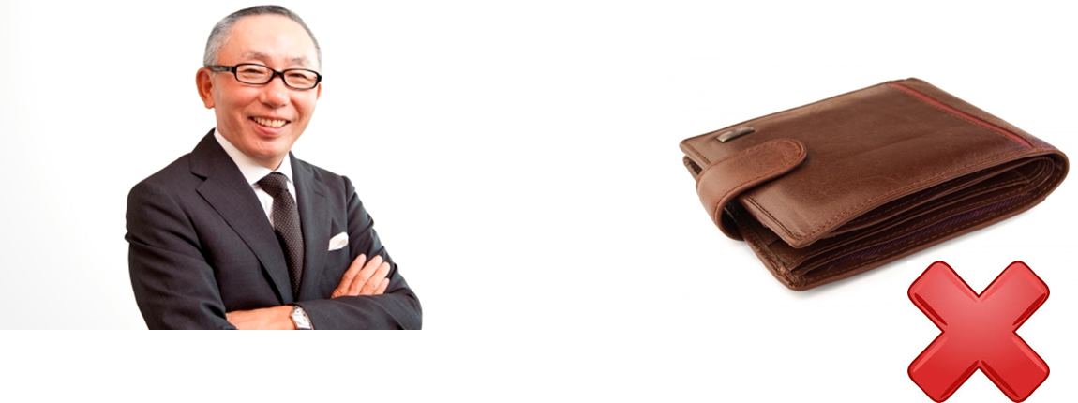
のじゃない
Genki textbook Unit 2
not his/hers

Slide 12
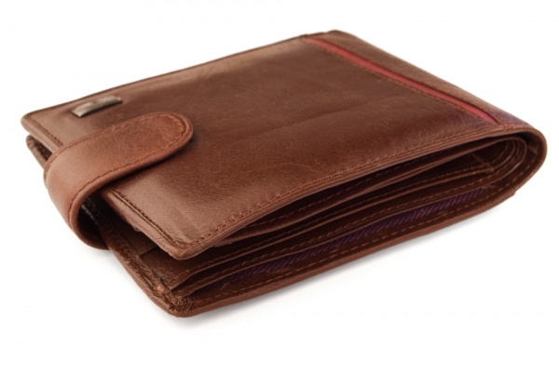
Takahashi san no saifu desu ka? たかはしさんの さいふ ですか。 Iie, Takahashi san no saifu ja nai desu. いいえ、たかはしさんの さいふじゃない です。
たかはしさん

Slide 13
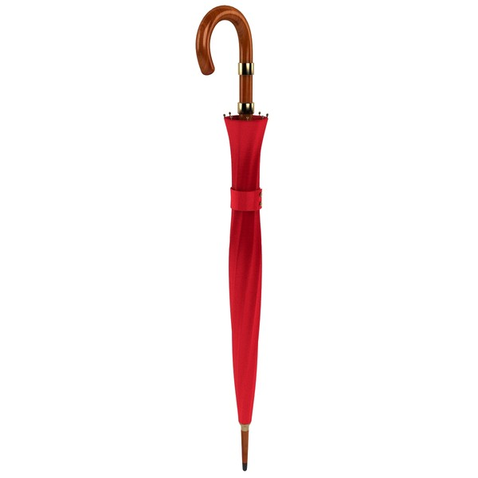
Minori san no kasa desu ka? みのりさんの かさ ですか。 Minori san no kasa ja nai desu. いいえ、みのりさんの かさじゃない です。
みのりさん
23さい

Slide 14
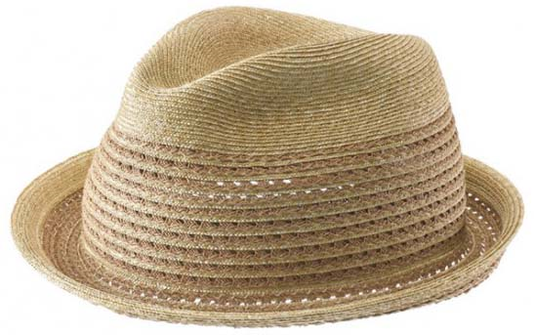
Otōsan no bōshi desu ka? おとうさんの ぼうし ですか。 Iie, otōsan no bōshi ja nai desu. いいえ、おとうさんの ぼうしじゃない です。

Slide 15
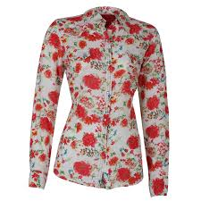
Okaasan no T shatsu desu ka? おかあさんの Tシャツ ですか。 Iie, okaasan no T shatsu ja nai desu. いいえ、おかあさんの Tしゃつじゃない です。

